Slide 1

ЗАЯВКА на региональную субсидию в электронном виде

Slide 2
Подача заявок осуществляется на сайте: https://belnko.ru/
Заявки на региональную субсидию

Slide 3
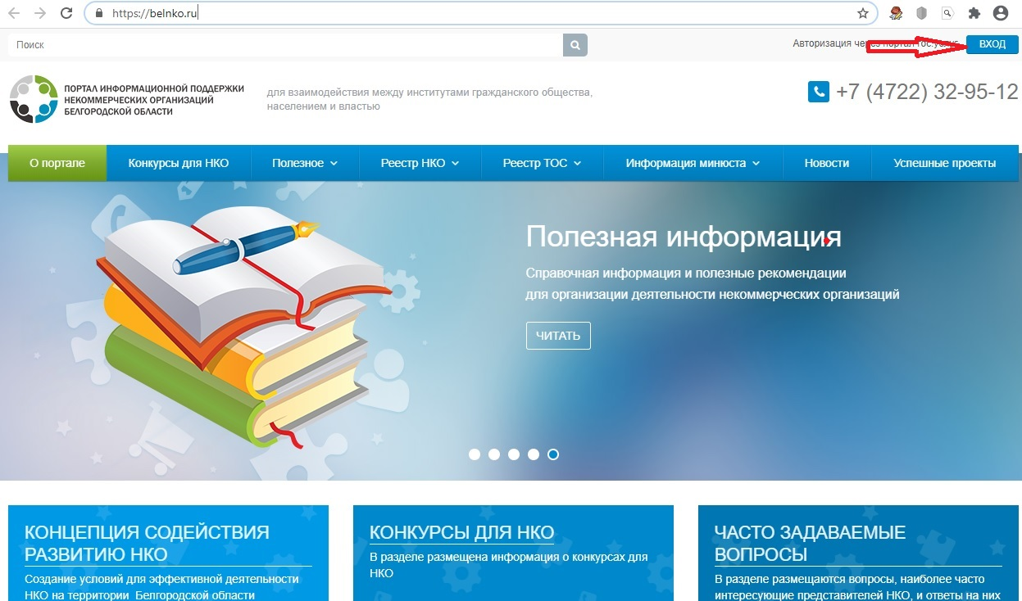
Регистрация на портале belnko.ru

Slide 4
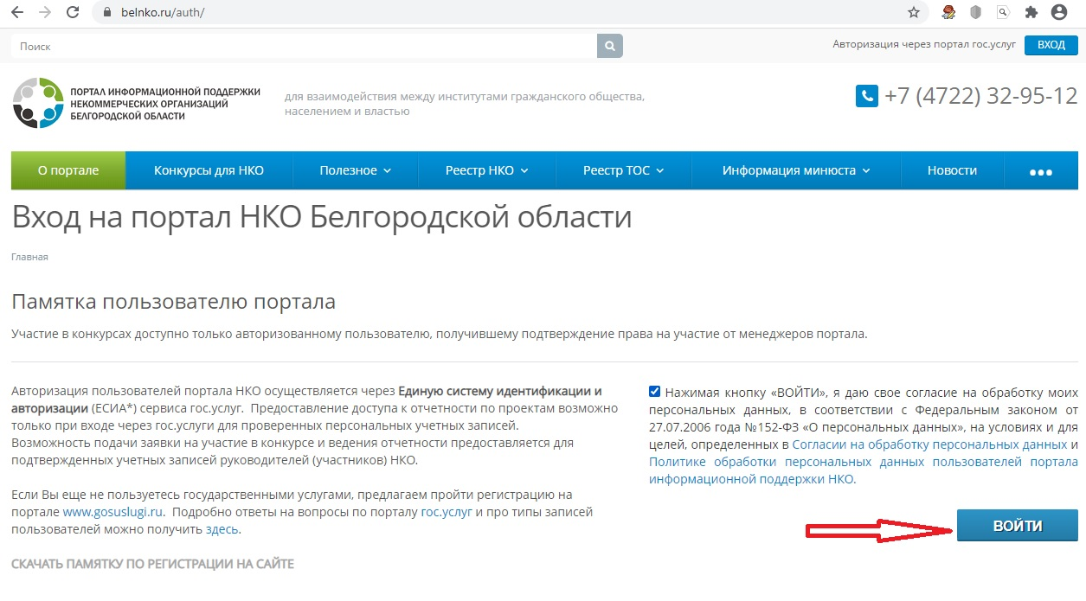
Регистрация на портале belnko.ru

Slide 5
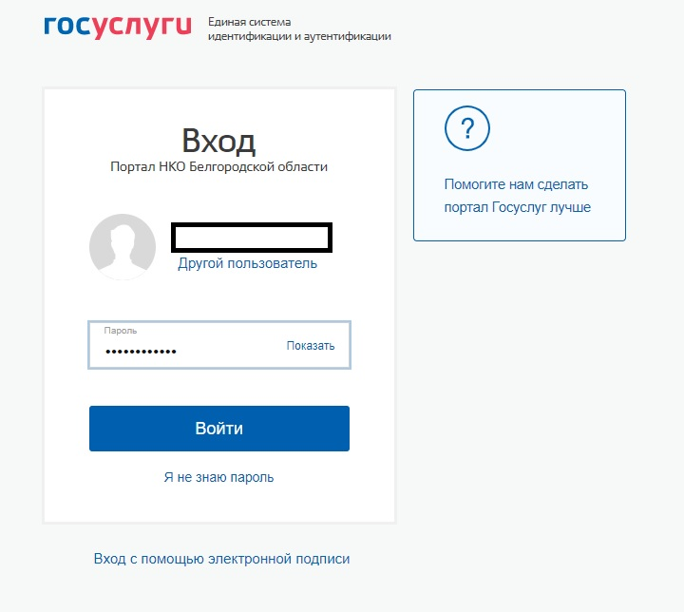
Регистрация на портале belnko.ru

Slide 6
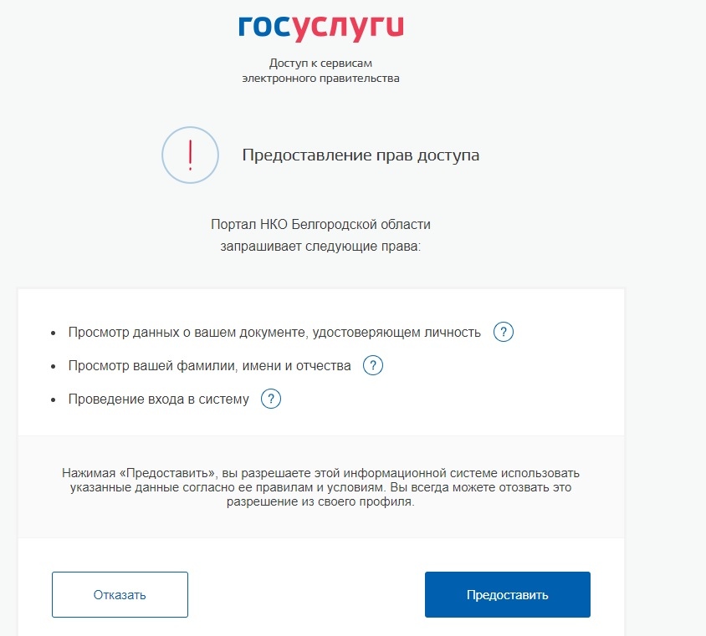
Регистрация на портале belnko.ru

Slide 7
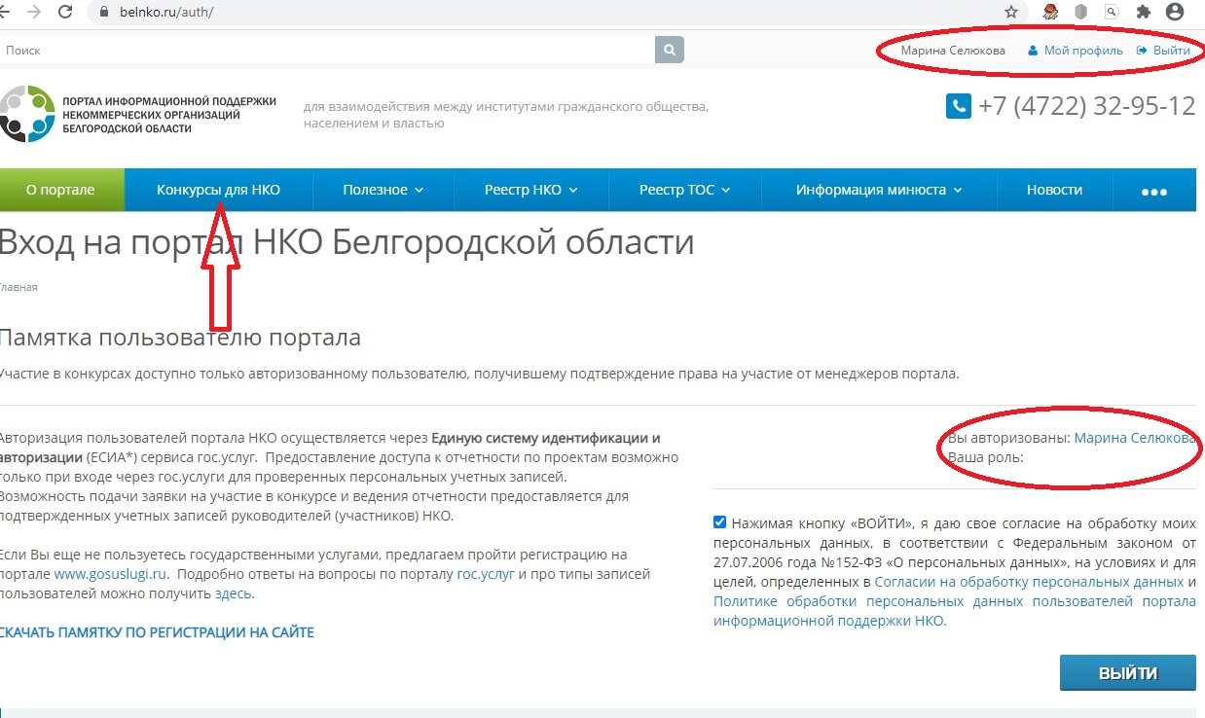
Регистрация на портале belnko.ru

Slide 8
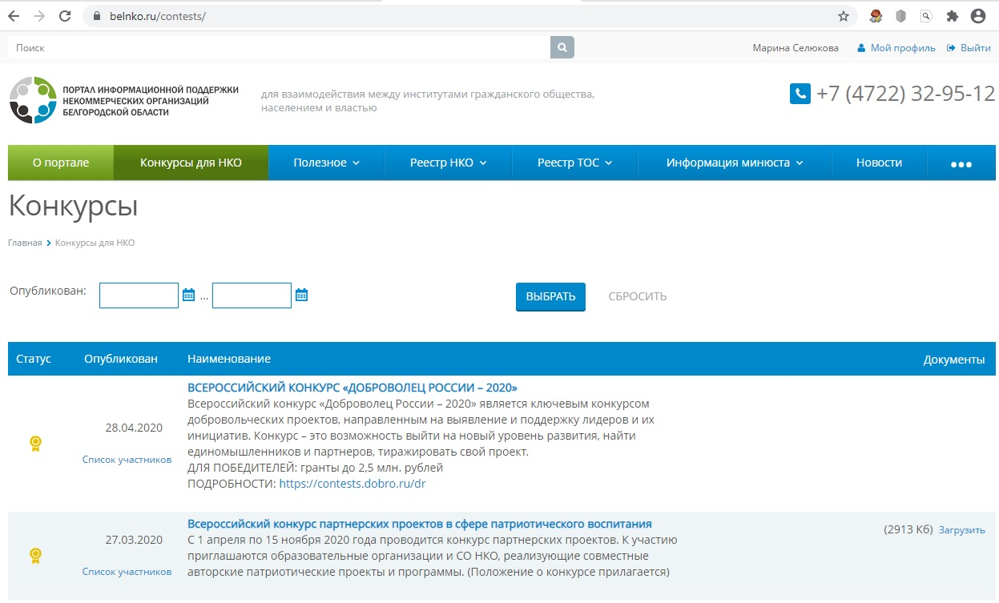
Регистрация на портале belnko.ru

Slide 9
Кто должен регистрироваться?
Регистрируется на сайте
belnko.ru
и создает заявку
Руководитель организации
(по ЕГРЮЛ),
используя свой аккаунт
на сайте Госуслуги

Slide 10
Как подаётся заявка?
Заполнить в электронном виде все разделы формы заявки
Прикрепить все
необходимые документы
в формате PDF

Slide 11

Раздел заявки 1
«Общие сведения»
В подразделе "Заголовок"- пишем наименование полное наименование НКО, согласно Уставу;
В подразделе "Категория"-выбираем направление проекта;

Slide 12
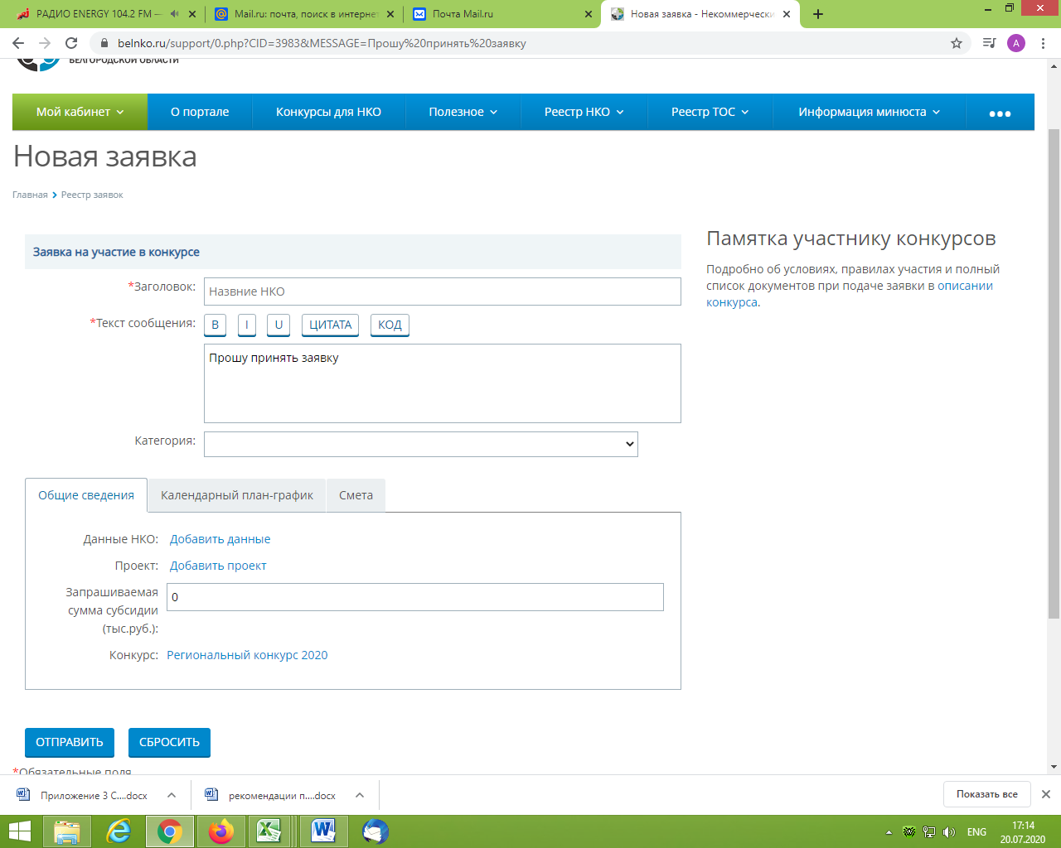
Раздел заявки 1
«Общие сведения»

Slide 13

Раздел заявки 1
«Общие сведения»
Подраздел «Данные НКО»:
Название НКО,
ИНН,
Руководитель НКО,
Территория ведения деятельности
Юридический адрес,
Фактический адрес,
Контактный телефон,
email
Члены НКО (физ.лица) –количество
Члены НКО (юр.лица)- количество
Основные виды деятельности- в соответствии с Уставом
Общее количество штатных сотрудников
Количество добровольцев в организации

Slide 14
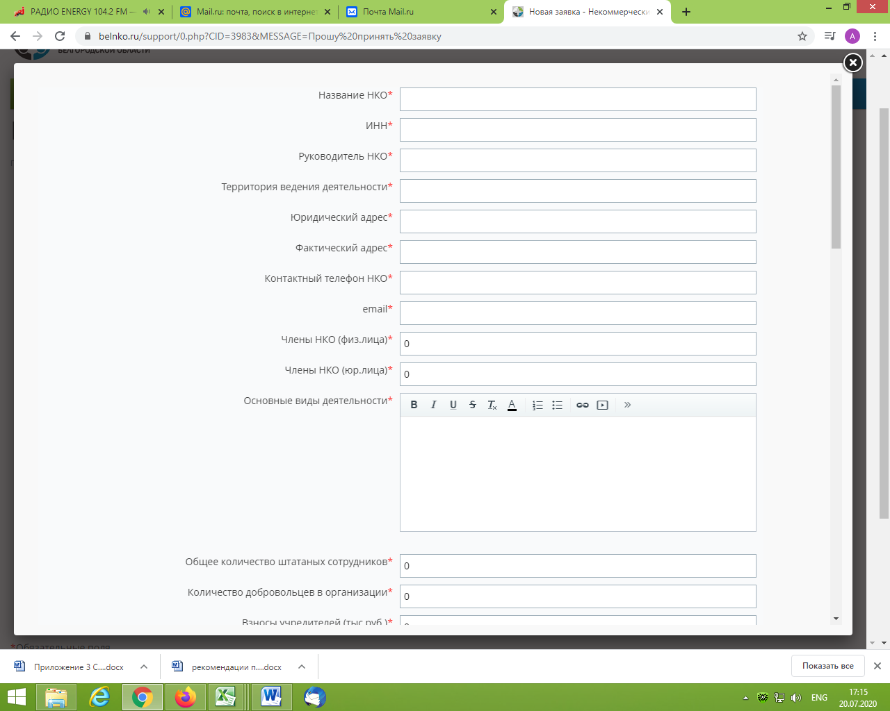
Раздел заявки 1
«Общие сведения»

Slide 15
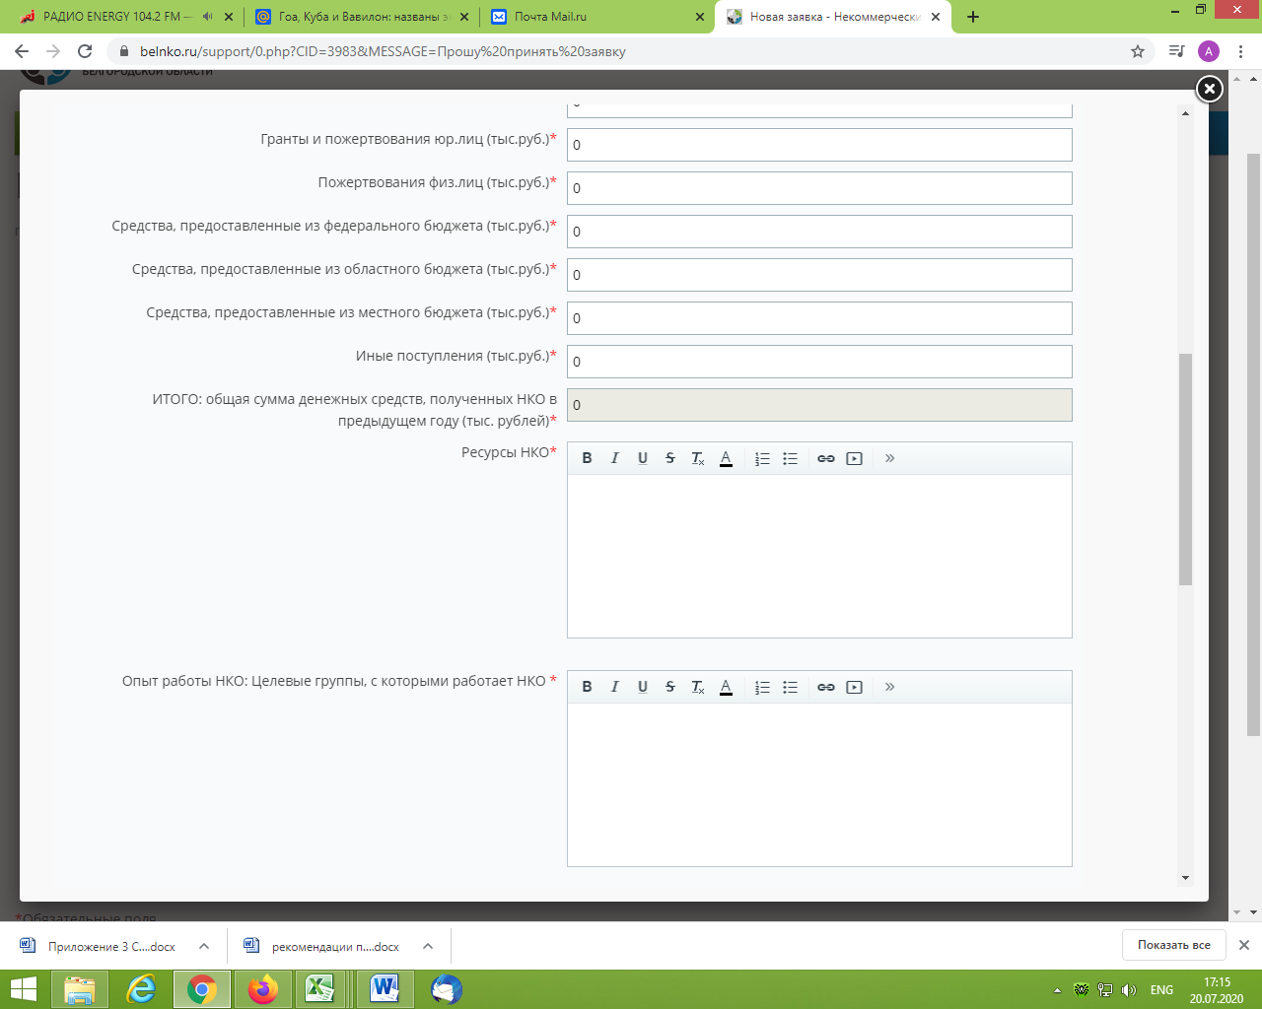
Раздел заявки 1
«Общие сведения»

Slide 16
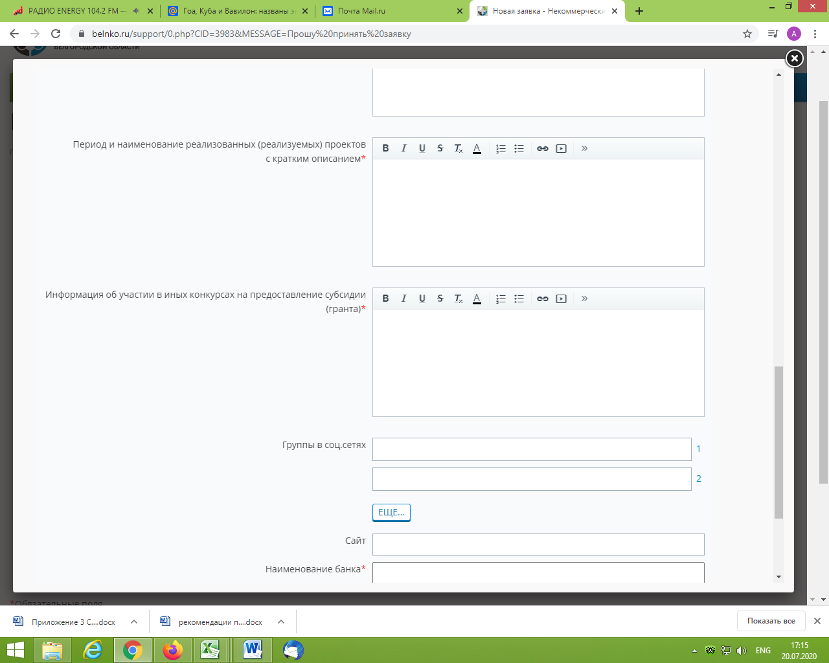
Раздел заявки 1
«Общие сведения»

Slide 17
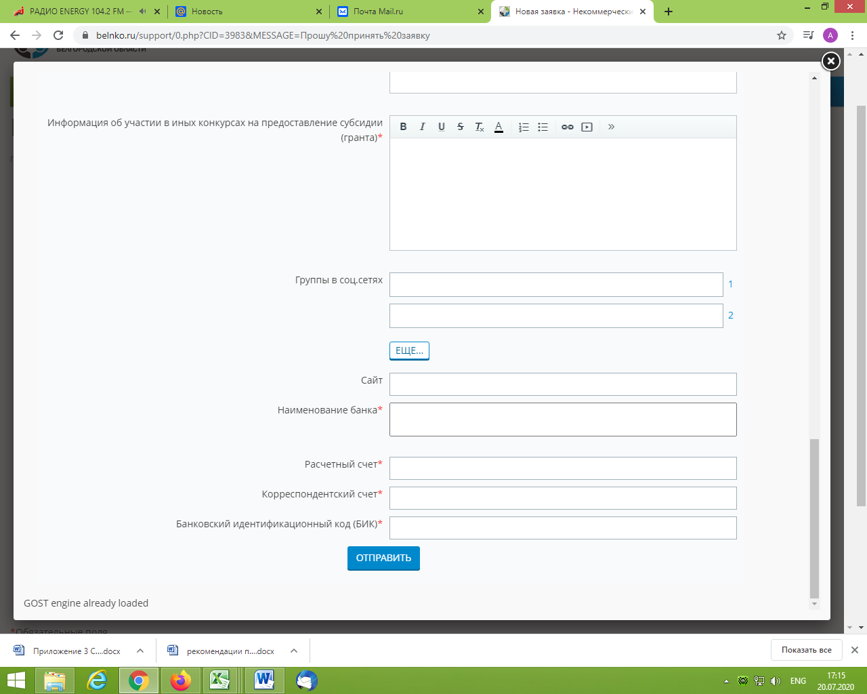
Раздел заявки 1
«Общие сведения»

Slide 18
Раздел заявки 1
«Общие сведения»
Подраздел «Данные НКО»:
Взносы учредителей,
Гранты и пожертвования юр.лиц.
Пожертвования физ.лиц,
Средства Федерального бюджета
Средства местного бюджета (муниципального)
Иные поступления
Ресурсы НКО- указывайте помещения, добровольцев и тд.
Опыт работы - указывайте работу с целевой аудитории
Информация об участии в других конкурсов
Группа в соц. Сетях
Сайт организации
Банковские реквизиты

Slide 19

подраздел "Проект"- «Добавить проект»
Наименование проекта;
Приоритетное направление проекта (выбрать из списка);
Руководитель НКО;
На решение какой проблемы направлен проект (актуальность проекта)
Цель проекта (по методике постановки задач по SMART: конкретна, измерима, достижима, актуальна, ограничена по срокам);
Задачи проекта (шаги, которые
необходимо выполнить, чтобы
достичь цели);

Slide 20
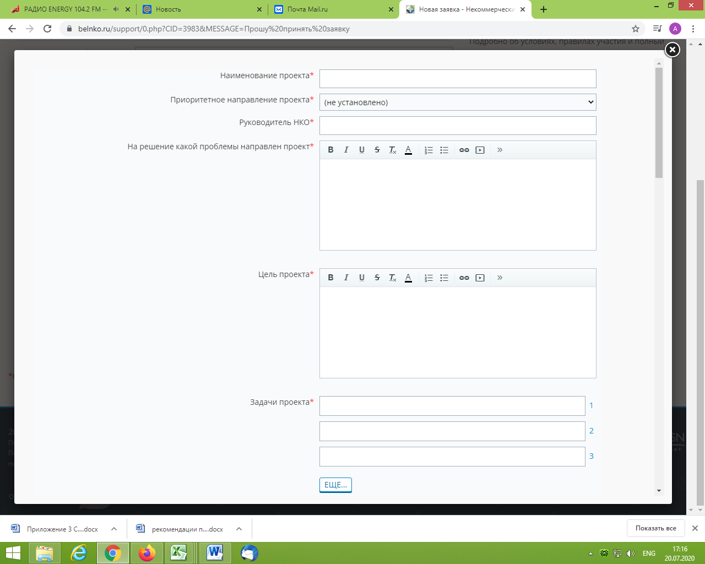
подраздел "Проект"- «Добавить проект»

Slide 21
подраздел "Проект"- «Добавить проект»
Целевая группа проекта (это люди, на которых направлены деятельность / мероприятия проекта. Есть прямые получатели пользы и косвенные. Обычно целевой группой проекта считается группа людей, на которую направлен результат проекта и которая получает пользу от проекта)
Начало реализации
Завершение проекта - должно быть не позднее 30 декабря 2021 г.
Средства субсидии
Собственные средства
Количественные показатели проекта (описание)
Количественные показатели проекта (значение)
Качественные показатели проекта
Организации- партнеры

Slide 22
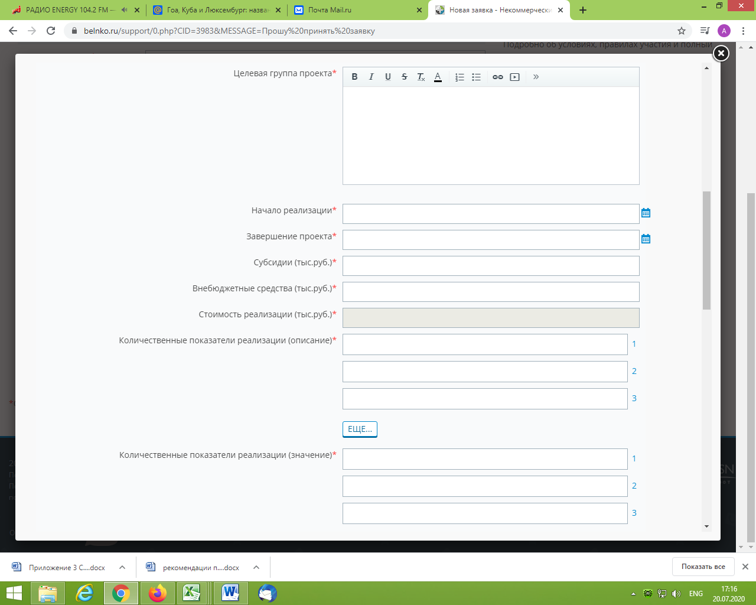
подраздел "Проект"- «Добавить проект»

Slide 23
подраздел "Проект"-
документы
Заявление на участие в конкурсе по форме согласно приложению № 1 к инструкции;
Актуальная версия Устава организации;
Копия отчетности, предоставляемой в Министерство юстиции Российской Федерации, заверенную подписью руководителя и печатью организации (за предыдущий отчетный период);
Справка из налогового органа об исполнении налогоплательщиком обязанности по уплате налогов, сборов, страховых взносов, пеней, штрафов и процентов, подлежащих уплате (по состоянию на дату не ранее чем за 30 календарных дней до даты начала приема заявок);

Slide 24
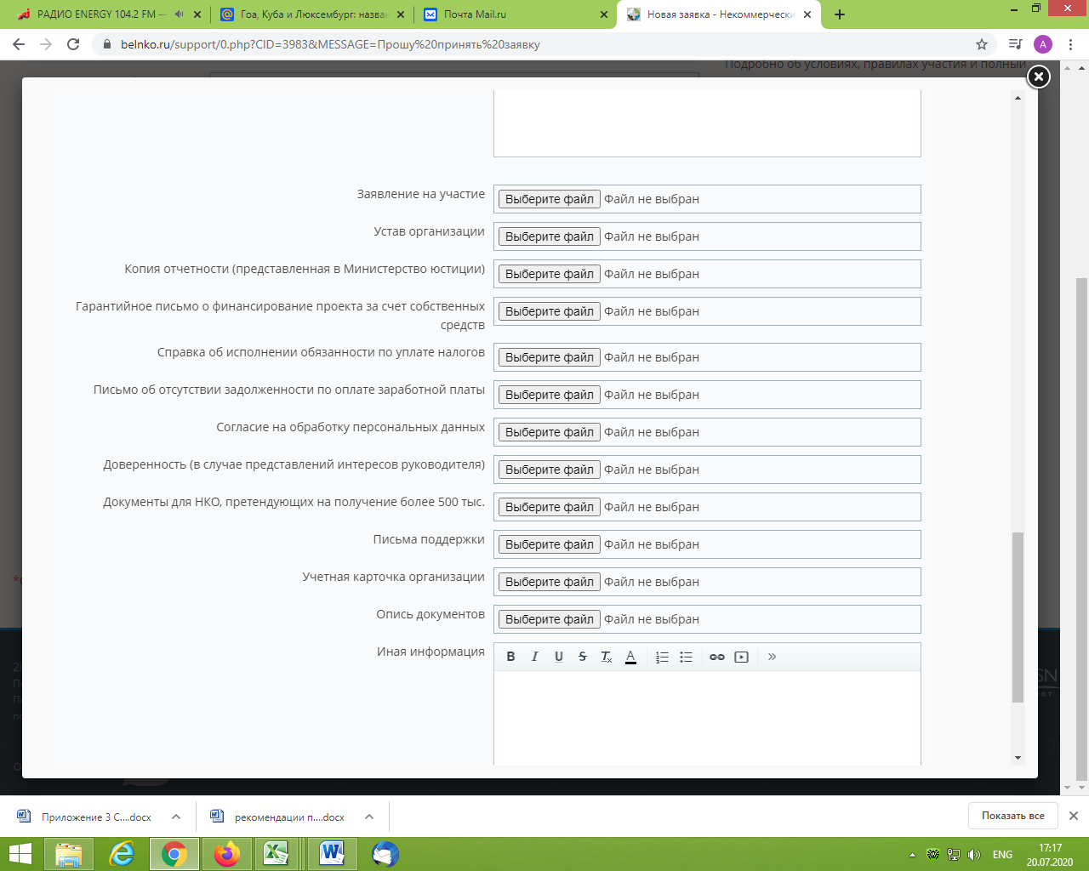
подраздел "Проект"-
документы

Slide 25
подраздел "Проект"-
документы
Гарантийное письмо НКО о финансировании проекта за счет средств внебюджетных источников, указанных в смете расходов;
Письмо (на бланке организации, заверенное подписью руководителя и печатью) об отсутствии задолженности по выплате заработной платы сотрудникам НКО (штатным, привлеченным);
Согласие на обработку персональных данных согласно приложению №2 к Порядку;
Доверенность в случае необходимости

Slide 26
подраздел "Проект"-
документы
Документы, подтверждающие соответствие критериям, для НКО, претендующих на получение субсидии в размере более 500 тысяч рублей;
Письма поддержки организаций-партнеров, организаций, выступающих партнерами в проекте (по желанию);
Учетная карточка организации
Опись документов

Slide 27

Раздел «Календарный план-график»
Выбираем задачу на решение которой направлен пункт плана-графика;
Наименование пункта плана-графика;
Из списка выбираем Тип мероприятия;
Дату начала и окончания мероприятия
Ожидаемый итог (показатель, который будет достигнут по окончании
пункта календарного
плана-графика).

Slide 28
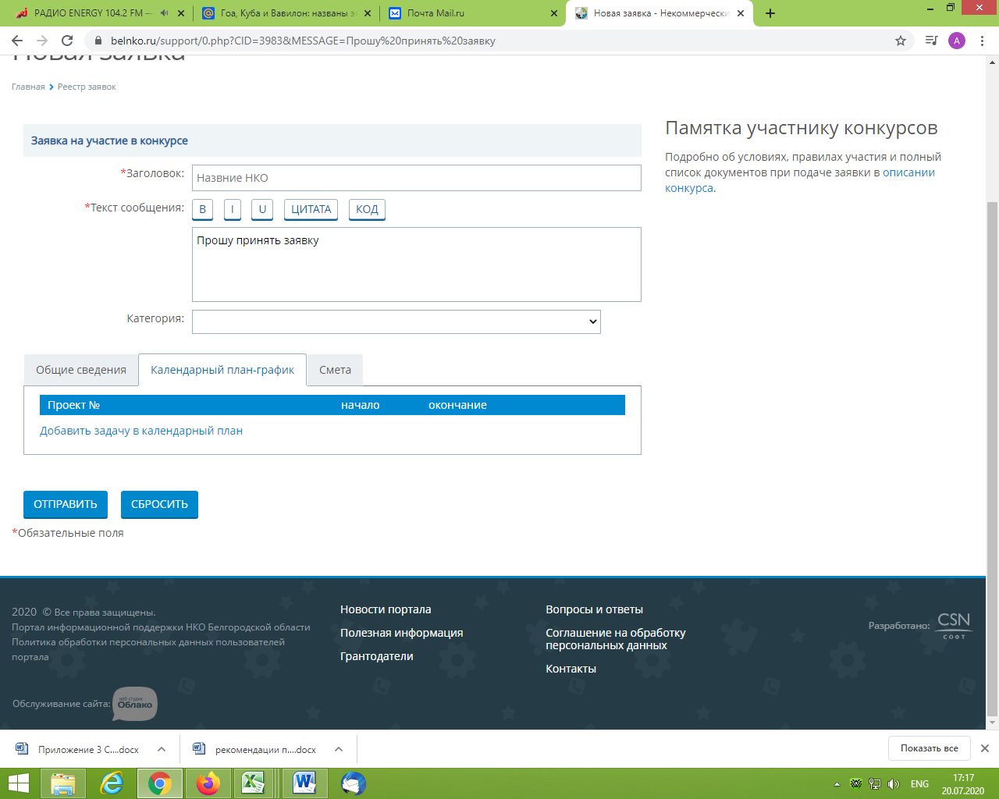
Раздел «Календарный план-график»

Slide 29
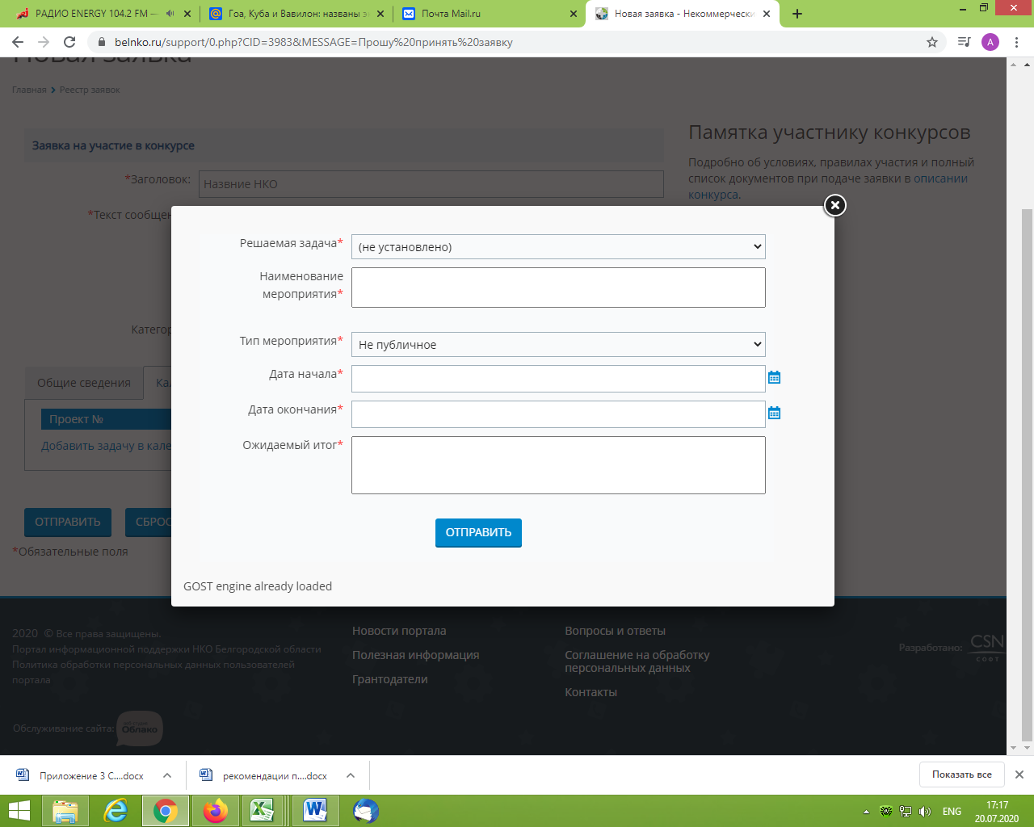
Раздел «Календарный план-график»

Slide 30
СТРУКТУРА СОЦИАЛЬНОГО ПРОЕКТА
ОБОСНОВАНИЕ СОЦИАЛЬНОЙ ЗНАЧИМОСТИ
ЦЕЛЬ И ЗАДАЧИ
МЕРОПРИЯТИЯ (МЕТОДЫ) ПРОЕКТА
ПЛАН-ГРАФИК РЕАЛИЗАЦИИ
РЕЗУЛЬТАТЫ И КРИТЕРИИ ОЦЕНКИ ПРОЕКТА
БЮДЖЕТ (СМЕТА) ПРОЕКТА

Slide 31
СТРУКТУРА СОЦИАЛЬНОГО ПРОЕКТА
ПРОБЛЕМА
ЦЕЛЬ
Задача 1
Задача 2
Задача 3
Мероприятие 1.1. с результатом
Мероприятие 2.1. с результатом
Мероприятие 3.1. с результатом
Мероприятие 1.2 с результатом
Мероприятие 2.2. с результатом
Мероприятие 3.2. с результатом
ПЛАН-ГРАФИК РЕАЛИЗАЦИИ
БЮДЖЕТ ПРОЕКТА
РЕЗУЛЬТАТ

Slide 32
Раздел «Смета»
Выбираем из списка пункт строку (тип расхода)
Описываем строчку (расход)
Цена за единицу
Количество
Стоимость
Обоснование (комментарий)

Slide 33
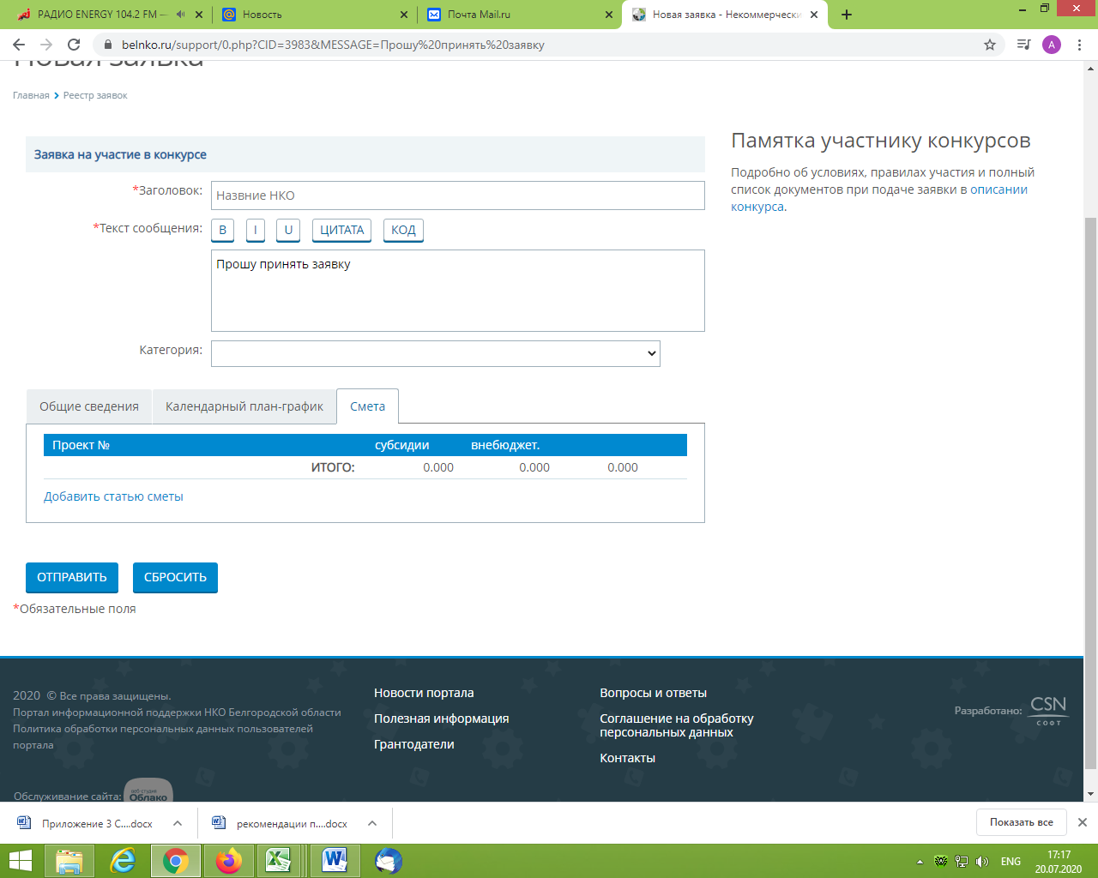
Раздел «Смета»

Slide 34
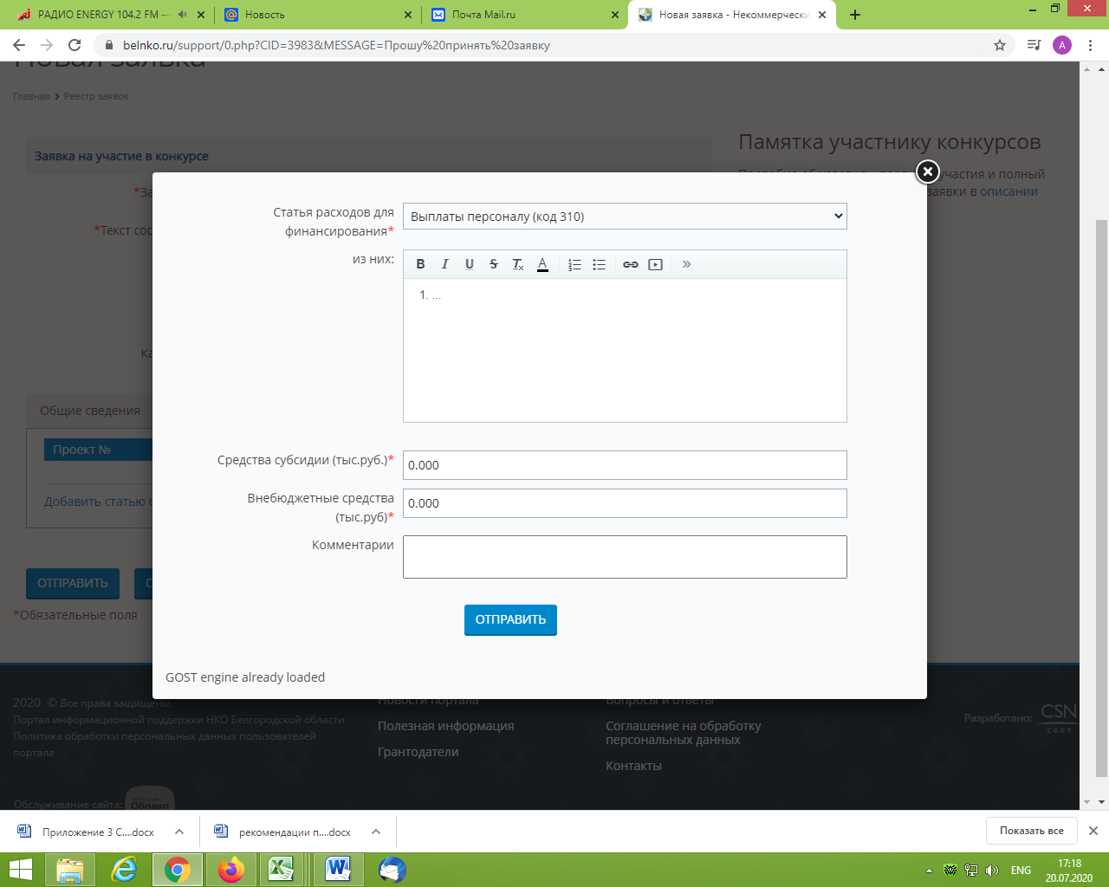
Раздел «Смета»

Slide 35

БЮДЖЕТ (СМЕТА) ПРОЕКТА

Slide 36
КОМПЛЕКСНОГО
БЮДЖЕТА
демонстрирует партнеру продуманность концепции проекта
показывает прозрачность вашей работы, отсутствие в проекте «двойного финансирования» и прочих нарушений
наличие нескольких источников финансирования доказывает серьезность вашего подхода к осуществлению проекта
( если вам удалось найти несколько партнеров для поддержки проекта, это значит, что вы фактически уже получили несколько рекомендаций, и не словах, а на деле)

Slide 37
БЮДЖЕТ СОСТАВЛЕН ГРАМОТНО, ЕСЛИ:
СООТВЕТСТВУЕТ ОПИСАТЕЛЬНОЙ ЧАСТИ ЗАЯВКИ
СУММА ДОСТАТОЧНА ДЛЯ ОБЕСПЕЧЕНИЯ ВСЕХ ВИДОВ РАБОТ
ПОДРОБЕН
ВКЛЮЧАЕТ ВСЕ СТАТЬИ, ФИНАНСИРУЕМЫЕ ДОНОРОМ
ВКЛЮЧАЕТ ВСЕ СТАТЬИ, ФИНАНСИРУЕМЫЕ ИЗ ДРУГИХ ИСТОЧНИКОВ
УЧИТЫВАЕТ НАЛОГИ
ВКЛЮЧАЕТ ВСЕ ВИДЫ РАБОТ НА БЕЗВОЗМЕЗДНОЙ ОСНОВЕ
ВКЛЮЧАЕТ ВСЕ НЕПРЯМЫЕ РАСХОДЫ, ЕСЛИ НУЖНО
ОТДЕЛЕНА ОПЛАТА ТРУДА ОТ ПРОЧИХ ПРЯМЫХ РАСХОДОВ
УЧИТЫВАЕТ ТЕКУЩИЙ УРОВЕНЬ ИНФЛЯЦИИ

Slide 38
Срок подачи заявок: будет известен осенью
Срок реализации проекта: начало: не ранее
1 января 2020 г. окончание: не позднее
31 декабря 2021 года

Slide 39
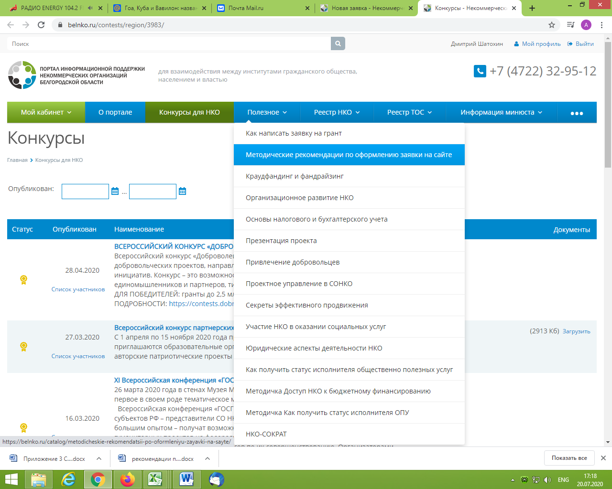

Slide 40
- Зарегистрированные в качестве юридического лица на территории Белгородской области в установленном законодательством порядке.
- Не имеющие задолженности по выплате заработной платы перед сотрудниками.
- Не находящиеся в процессе реорганизации, ликвидации, в отношении которых не введена процедура банкротства, деятельность которых не должна быть приостановлена в порядке, предусмотренном законодательством Российской Федерации.
УЧАСТНИКИ
КОНКУРСА:

Slide 41
- Не имеющие неисполненной обязанности по уплате налогов, сборов, страховых взносов, пеней, штрафов, процентов, подлежащих уплате в соответствии с законодательством РФ о налогах и сборах.
- Не имеющие задолженности по возврату в бюджет неиспользованных субсидий, предоставленных ранее, и иной задолженности перед бюджетами
-Не являющиеся иностранным агентом.
-Не являющиеся получателями средств из федерального бюджета на цели финансового обеспечения расходов заявленного на конкурс социально значимого проекта.
УЧАСТНИКИ
КОНКУРСА:

Slide 42

РЕСУРСНЫЙ ЦЕНТР НКО
БЕЛГОРОДСКОЙ ОБЛАСТИ
Телефон/факс 8 (4722) 555-271,
E-mail: broo-vera@mail.ru
сайт http://csi-vera.ru
Вконтакте: https://vk.com/nko31
instagram: @nko31
Белгородская региональная общественная организация «Центр социальных инициатив «Вера» (БРОО «ЦСИ «Вера»)
308033, г. Белгород, ул. Королева 2А, офис 530

